Slide 1
Bakalaura darba izstrādes uzsākšana
Rīgas Tehniskās universitātes
Datorzinātnes un informācijas tehnoloģijas fakultātes
Metodiskā komisija
Apstiprināts DITF domes 2022.gada 12.septembra sēdē (protokola n.: 12000-1.1/13)

Slide 2
Bakalaura darba apjoms un struktūra

Slide 3
Bakalaura darba apjoms
Bakalaura darba minimālais apjoms ir 50 lappuses
Ieteicams nepārsniegt 80 lappuses
Tiek skaitītas visas lappuses, sākot no titullapas un izņemot izmantotos informācijas avotus un bakalaura darba pielikumus
Lappuses numuru uz titullapas neraksta

Slide 4
Bakalaura darbu veidojošās daļas
Daļa | Skaidrojums
Titullapa | Pamatinformācija par bakalaura darbu, tai ir pieejama veidne
Noslēguma darba izpildes lapa | Apliecinājums par bakalaura darba izstrādi, tai ir pieejama veidne
Anotācija latviešu valodā | 3–5 atslēgvārdi, kas raksturo pētījuma jomu Īss bakalaura darba satura apraksts Dati par bakalaura darba apjomu (lappušu, attēlu, tabulu, pielikumu un izmantoto informācijas avotu skaits)
Abstract | Anotācijas tulkojums angļu valodā
Satura rādītājs | Bakalaura darbā esošie virsraksti kopā ar lappušu numuriem
Ievads | Tēmas aktualitātes pamatojums un/vai pētījuma motivācija Bakalaura darba mērķis un tā sasniegšanai izvirzītie uzdevumi Īss katras bakalaura darba nodaļas un pielikumu satura apraksts
Darba pamatteksta daļas | Veiktā pētījuma apraksts
Rezultāti un secinājumi | Kopsavilkums par paveikto un sasniegtajiem rezultātiem Autora izdarītie secinājumi un gūtās atziņas Turpmākie pētījuma virzieni Ar darbu saistītie autora sasniegumi (publikācijas, uzstāšanās konferencēs, dalībā zinātniski pētnieciskos projektos)
Izmantotie informācijas avoti | Uzskaitījums informācijas avotiem, uz kuriem bakalaura darbā ir dotas atsauces
Pielikumi | Paskaidrojošā informācija veiktajam pētījumam
DITF mājaslapa/Studijas/Noderīgi dokumenti un saites:
DITF norādījumi studiju noslēguma darbu noformēšanai
Noslēguma darba veidne

Slide 5
Bakalaura darba izstrādē iesaistītās puses un sadarbība ar vadītāju

Slide 6
Bakalaura darbs tiek izstrādāts bakalaura darba vadītāja vadībā
Eksperts zinātnisko pētījumu veikšanā
Eksperts konkrētajā zinātnes apakšnozarē
Bakalaura darba izstrādes procesa un prasību pārzinis
Students
Darba vadītājs
(obligāts)
Konsultants
(neobligāts)
RTU mācībspēks vai citas organizācijas darbinieks ar doktora vai maģistra grādu attiecīgajā nozarē vai ar augstāko (5.līmeņa) profesionālo kvalifikāciju

Slide 7
Studenta atbildība
Studentam ir jāatceras, ka bakalaura darbs ir viņa pašu patstāvīgi izstrādāts oriģināls darbs
Darba vadītājs un/vai konsultants pamata sniedz ieteikumus un padomus, kā arī ievirza bakalaura darba izstrādi
Tādējādi students ir pilnībā atbildīgs par bakalaura darba izstrādes laikā:
pieņemtajiem lēmumiem,
atspoguļoto faktu, iegūto datu un veikto aprēķinu pareizību un ticamību,
bakalaura darba noformēšanas kvalitāti un
bakalaura darba izstrādes grafika termiņu ievērošanu.

Slide 8
Darba vadītāja pienākumi
Konsultēt pētījuma virziena identificēšanā un temata izvēlē
Konsultēt par darba mērķa un uzdevumu formulēšanu, darba izstrādes grafiku, un darba struktūru
Izskatīt aizstāvēšanai iesniegto bakalaura darbu un sagatavot rakstisku atsauksmi par studenta izstrādāto bakalaura darbu
Konsultēt bakalaura darba izstrādei piemērotu informācijas avotu izvēlē
Sniegt ieteikumus un palīdzību, studentam gatavojoties bakalaura darba izstrādes starpkontroles pasākumiem un aizstāvēšanai
Konsultēt bakalaura darba izstrādei piemērotu pētījuma metožu izvēlē
Darba vadītājs
Sekot bakalaura darba izstrādei, sniedzot atgriezenisko saiti par nepieciešamajām izmaiņām un papildinājumiem

Slide 9
Pētījuma izpildītājs
Informācijas avotu meklētājs
Latviešu valodas skolotājs
Anotācijas tulkotājs
Darba vadītājs NAV
Darba tehniskais redaktors

Slide 10
Studenta pienākumi
Sistemātiski un regulāri izstrādāt bakalaura darbu, uzrādot darba vadītājam paveikto
Ievērot bakalaura darba izstrādei definētos termiņus
Izstrādāt oriģinālu darbu, nepieļaujot akadēmiskā godīguma pārkāpumus (plaģiātismu, datu falsifikāciju, un citus)
Piedalīties konsultācijās ar darba vadītāju saskaņotajā laikā (vēlams)
Ievērot fakultātē definētos norādījumus studiju noslēguma darbu noformēšanai
Iespēju robežās ņemt vērā darba vadītāja sniegto atgriezenisko saiti
Students
Aizstāvēt bakalaura darbu
Piedalīties starpkontroles pasākumos

Slide 11
Students
Darba vadītājs
Ja students nav apmierināts ar sadarbību ar vadītāju, viņš ir tiesīgs:
Mainīt darba vadītāju
Sameklēt konsultantu
Ja darba vadītājs nav apmierināts ar sadarbību ar studentu, viņš ir tiesīgs:
Nepielaist bakalaura darbu aizstāvēšanai un atteikties sniegt atsauksmi par to

Slide 12
Sadarbības scenārijs rudens semestrī
Bakalaura darba mērķis, uzdevumi un izstrādes grafiks tiek aprakstīts iesniegumā
Iesaka sākotnējos informācijas avotus
Izpēta ieteiktos informācijas avotus
Konsultē bakalaura darba izstrādei piemērotu informācijas avotu izvēlē
Meklē papildu informācijas avotus
Darba vadītājs
Sniedz konsultācijas saistībā ar bakalaura darba izstrādi
Definē ar bakalaura darba izstrādi saistītos jautājumus
Students
Kontrolē prasību ievērošanu attiecība uz atskaitīšanos rudens semestrī
Atskaitās par padarīto rudens semestrī

Slide 13
Informācijas avotu meklēšana un analīze

Slide 14
Bakalaura darbs
Analītiskā daļa
Strukturēts informācijas avotu apkopojums
Risinājuma daļa
Studenta patstāvīgi izstrādāts risinājums
Risinājuma pārbaudes daļa
Studenta izstrādātā risinājuma pārbaudes rezultāti
Informācijas avotu meklēšana un analīze

Slide 15
Informācijas avotu analīzes mērķi:
noskaidrot, kas jau ir zināms
iegūt tam pierādījumus
Kas, ko un kā ir pētījuši citi pētnieki par līdzīgiem jautājumiem?
Pie kādiem svarīgiem secinājumiem viņi ir nonākuši?
Kas vēl nav atrisināts?
Kā pamatot bakalaura darba pētījuma aktualitāti?

Slide 16
Bakalaura darba analītiskās daļas saturs ir atkarīgs no bakalaura darba tēmas un tās ietvaros sagaidāmā risinājuma
Tēmai svarīgu teoriju analīze
Citu autoru iegūto rezultātu apkopojums un analīze
Tēmai svarīgu jēdzienu definīcijas
Bakalaura darba analītiskā daļa
Pašreizējais stāvoklis pētījuma jomā un attīstības tendences
No daudziem dažādiem informācijas avotiem uz vienotu pētījumu

Slide 17
Analītiskās daļas izstrāde
Informācijas avotu savākšana
Informācijas avotu izlasīšana un analīze
Izlasīto faktu apkopošana
Apkopojuma atspoguļojums darbā

Slide 18
Jo vairāk informācijas avotu tiek savākts, jo labāk
Tas, ko students lasīs, konspektēs un analizēs, noteiks viņa darba kvalitāti
Informācijas avotu savākšana
Informācijas avotiem ir jābūt:
zinātniskiem (tie nedrīkst būt populārzinātniskie vai pseidozinātniskie, 19.slaids)
aktuāliem
iegūtiem no atzītiem avotiem
Vācot un lasot informācijas avotus, ir ieteicams uzreiz veidot to uzskaitījumu, saglabājot bibliogrāfisko informāciju
Bibliogrāfiskās informācijas glabāšanai var izmantot automatizētus rīkus tādus kā Mendeley

Slide 19
Informācijas avotu savākšana
Tēmai atbilstošās grāmatas un monogrāfijas
Recenzēti raksti rakstu krājumos
Raksti zinātniskajos žurnālos
Izmantojamie informācijas avoti
Svarīgi, lai būtu skaidri identificējams autors un izdošanas gads
Izstrādātāja dokumentācija
Doktora disertācijas
Projektu atskaites
Atzīti standarti un patenti

Slide 20
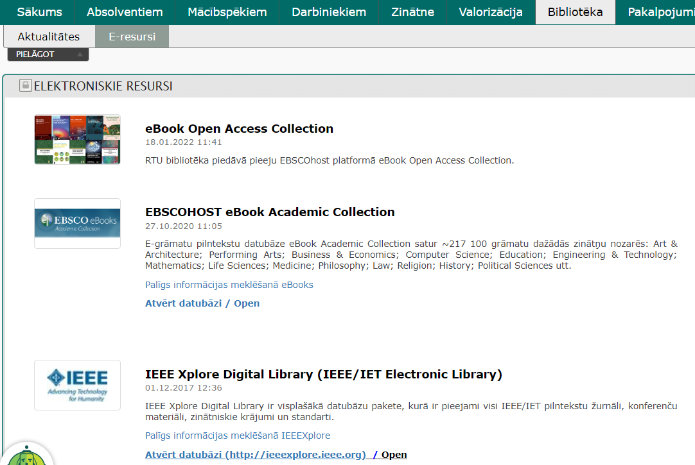
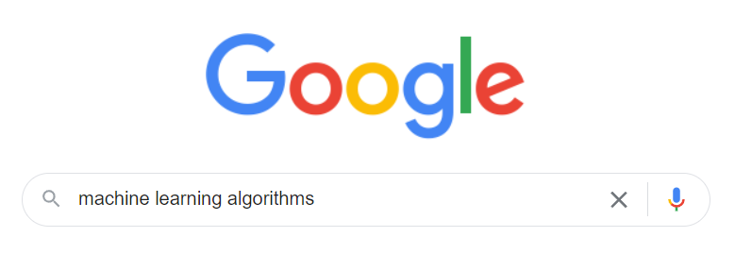
Informācijas avotu savākšana
Pārlūkprogrammā, izmantojot meklēšanas funkciju ar bakalaura darbam atbilstošajiem atslēgvārdiem
Informācijas avotu meklēšanas vietas
RTU bibliotēkā esošajās elektroniskajās datu bāzēs (IEEE Xplore Digital Library, ACM Digital Library un citas)

Slide 21
Informācijas avotu savākšana
Wikipedia
Personīgi un dažādu organizāciju blogi
Jebkādi raksti un tīmekļa vietnes bez autora vārda un publikācijas gada
NAV jāizmanto šādi informācijas avoti
Studentu referāti un studiju kursu darbi

Slide 22
Lai būtu par ko rakstīt bakalaura darbā, ir jālasa un jālasa
Lasīšanas procesā būtu jāfiksē tie aspekti, kas ir svarīgi bakalaura darba tēmai
Informācijas avotu izlasīšana un analīze
Ir jāveido piezīmes, nevis konspekts
Izrakstītais saturs būtu jāsaglabā kopā ar atsauci uz informācijas avotu, lai izvairītos no plaģiātisma bakalaura darba gala versijas rakstīšanas laikā

Slide 23
Katram iepriekš identificētajam aspektam ir jānosaka:
līdzības
atšķirības
speciālgadījumi
Lietojot atsauces, ir jāsaglabā arī norādes uz informācijas avotiem
Izlasīto faktu apkopošana

Slide 24
Apkopojuma atspoguļojums darbā
Informācijas avotu savākšana
i₁
i₂
i₃
i_{x}
Jo vairāk, jo labāk
Vēsture
Priekšrocības
Trūkumi
Risināmie uzdevumi
Informācijas avotu izlasīšana un analīze, nosakot tos aspektus, kas ir būtiski tematam
Aspekti ir specifiski katrai tēmai un šeit ir doti tikai to daži piemēri
Raksturojumi
Izmantotās metodes
Lietojuma sfēras
Apkopojuma izstrāde, dodot atsauces uz informācijas avotiem
Tekstveida fakti un secinājumi
Saraksti un klasifikācijas
Tabulas
Diagrammas un attēli
Studenta veidotie piemēri
Strukturēts apraksts
Tas viss ir studenta ieguldījums bakalaura darba analītiskajā daļā!

Slide 25
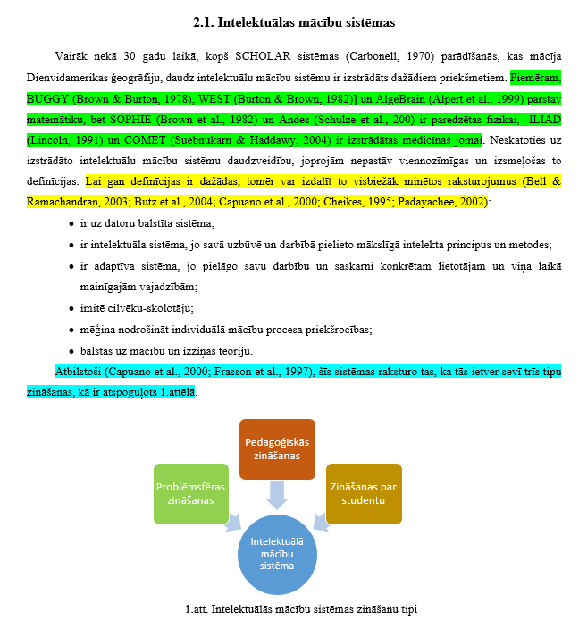
Apkopojuma atspoguļojums darbā
Apkopojuma fragments, kurā:
Zaļais teksts izceļ uzskaitījumu
Dzeltenajā krāsā ir dota bakalaura darba autora izdalītie raksturojumi no vairākiem informācijas avotiem
Gaiši-zilajā krāsā ir iezīmēts teksts, kas paskaidro attēlu, ko bakalaura darba autors ir izstrādājis, pamatojoties uz divos informācijas avotos sniegto informāciju par zināšanu tipiem

Slide 26
Akadēmiskais godīgums

Slide 27
Bakalaura darbā nedrīkst iekļaut apgalvojumus bez pierādījumiem
Apgalvojumi un pierādījumi:
Var tikt iegūti no citu autoru darbiem un ievietoti bakalaura darbā citātu un parafrāžu veidā un līdz ar to tiek iezīmēti darbā ar atsauču palīdzību uz konkrētajiem informācijas avotiem
Var būt studenta pašu veiktie secinājumi no bakalaura darbā iepriekš ievietotā teksta, kas satur atsauces uz informācijas avotiem (kopsavilkums iepriekš aprakstītajam)
Var tikt iegūti no studenta pašu ieguldījuma un veiktā darba (izstrādātais risinājums un tā pārbaudes rezultāti)

Slide 28
Apgalvojumi analītiskajā daļā
Atļauts
Aizliegts
Citāti
Plaģiātisms
ar atsaucēm un “ ”
Bakalaura darbs
Parafrāzes
ar atsaucēm
Darbu, kas sastāv tikai no citātiem un parafrāzēm, uzskata par mazvērtīgu un sauc arī par “mozaīkas” plaģiātismu
Studenta personīgais ieguldījums
skaidri identificējams

Slide 29
Bakalaura darbā ir pieļaujami tikai daži (vissvarīgākie)
Pēdiņas ir obligātas
Citāti
Kāda teksta fragmenta burtiska kopija
Atsauce uz informācijas avotu ir obligāta
PIEMĒRS:
“Tipiski mašīnmācīšanās ietver adaptīvus mehānismus, kas ļauj datoriem mācīties no pieredzes, mācīties pēc piemēra un mācīties pēc analoģijas” (Negnevitsky, 2011)

Slide 30
Parafrāzes
Kādā informācijas avotā atspoguļotas idejas/ informācijas pārstāstīšana saviem vārdiem
Atsauce uz informācijas avotu ir obligāta
PIEMĒRS:
Mašīnmācīšanās joma ir saistāma ar adaptīvajiem mehānismiem, kuri nodrošina datoriem iespēju izmantot dažādus mācīšanās veidus: mācīšanos no pieredzes, mācīšanos pēc piemēra un mācīšanos pēc analoģijas (Negnevitsky, 2011)

Slide 31
Secinājumi, kas izriet no iepriekš uzrakstītā teksta, kurā ir atsauces uz informācijas avotiem
Skaidri atdalāms no pārējā teksta, izmantojot ievadvārdus “Bakalaura darba autors secina/ apgalvo/izstrādāja/definēja/ pierādīja…”
Studenta izstrādātais risinājums
Studenta personīgais ieguldījums
Bez atsauces uz informācijas avotu
Studenta pašu izdarītie secinājumi no risinājuma pārbaudes rezultātiem

Slide 32
Plaģiātisms
Plaģiātisms atbilst situācijai, kad bakalaura darbā students 1) izmanto vārdus, idejas vai darba rezultātus 2) ko izstrādāja cita persona vai kas atrodams kādā informācijas avotā un 3) bez atsauces uz to personu vai darbu
Plaģiātisms visbiežāk tiek pieļauts tad, ja informācijas avoti netiek fiksēti bakalaura darba izstrādes laikā un informācijas avotu analīze un apkopošana būtībā netiek veikta
Plaģiātismam var būt dažādas izpausmes:
pārņemtais teksts ir tieši kopēts,
pārņemtais teksts ir parafrāzēts,
pārņemtais teksts ir kombinēts no teikumiem no dažādiem avotiem,
un citas (sk. RTU dokumentu “Akadēmiskā godīguma pārkāpumi un to izskatīšana”)

Slide 33
Plaģiātisms
RTU studenta bakalaura darba pārbaude uz plaģiātismu ir obligāta
Tā tiek veikta, izmantojot divas sistēmas:
Starptautisko sistēmu Turnitin
Fakultātē izstrādāto sistēmu
Katru identificēto plaģiātisma gadījumu izskata fakultātē veidotā komisija
Komisijai pieņemot lēmumu par to, ka bakalaura darbā ir plaģiātisms, students netiek pielaists aizstāvēšanai un nespēj pabeigt studijas

Slide 34
Visbiežāk pieļautās kļūdas
Zemāk ir uzskaitītas kļūdas, kuras var tikt uzskatītas par akadēmiskā godīguma pārkāpumu:
Darbā ir iekopēti lielie teksta fragmenti no viena vai dažiem informācijas avotiem, uz avotiem atsaucoties (apkopojuma trūkums)
Atsauces pamatā ir dotas paragrāfa vai vairāku paragrāfu beigās (apkopojuma trūkums)
Darbā ir burtiska teksta kopija no kāda informācijas avota kopā ar atsaucēm, kas tajā tekstā ir izmantotas
Darbā ir ievietotas viltus atsauces uz avotiem, no kuriem teksts nemaz netika paņemts
Darbā ir ievietots no kāda informācijas avota pārņemtais teksts, kas ir apstrādāts ar parafrāzēšanas rīkiem
Students uzdod cita autora veidoto risinājumu par savējo
Students vilto vai izdomā pētījuma rezultātus vai datus
un citas

Slide 35
Pētījuma metodes

Slide 36
Jebkurš pētījums tiek īstenots, pamatojoties uz pētījuma metodoloģiju
Pētījuma metodoloģija nosaka, kā tieši pētījums tiks veikts, lai sasniegtu definēto pētījuma mērķi, realizētu pētījuma uzdevumus un iegūtu ticamus rezultātus
Tādējādi pētījuma metodoloģija nosaka pētījuma īstenošanas laika aspektus un veicamo darbu secību, paņēmienus datu iegūšanai un apstrādei un citus aspektus
Pētījuma metodoloģija balstās uz pētījuma metožu izmantošanu
Pētījuma metode ir paņēmiens, ar kura palīdzību iegūst liecības un datus, kas ļauj atklāt izpētes objekta būtību un tādējādi sasniegtu pētījuma mērķi

Slide 37
Kvantitatīvās metodes
Kvalitatīvās metodes
Pētījuma metodes
Meklē atbildes uz jautājumiem "Kāpēc...?" un "Kā...?"
Palīdz izprast izpētes objektu no noteiktas perspektīvas vai skatupunkta
Dati parasti tiek savākti vārdu vai grafisko objektu veidā caur novērošanu un viedokļu fiksēšanu
Subjektīvu datu vākšana (viedokļi, pieņēmumi, mērķi, ieskati, vērtības un motīvi)
Meklē atbildes uz jautājumiem "Cik daudz...?" un "Cik bieži...?"
Palīdz atklāt faktus par izpētes objektu un izskaidrot likumsakarības starp tiem
Parasti tiek savākti skaitliskie dati
Objektīvu datu vākšana, veicot mērījumus

Slide 38
Kvantitatīvās metodes
Kvalitatīvās metodes
Pētījuma metodes
Tieši novērojumi
Fokusa grupas
Aptaujas
Nestrukturētas intervijas
Nestrukturētas aptaujas
Dokumentu analīze
Situāciju analīze
Lauku pētījumi
Strukturētas intervijas
Strukturētas aptaujas
Eksperimenti
Korelācijas pētījumi

Slide 39
Pētījuma metožu ir ļoti daudz
Tipiski pētījumos tiek izmantotas vairākas metodes vienlaicīgi
Tālāk tiks doti tikai daži piemēri izplatītākajām metodēm, ko izmanto datorzinātnē
Taču ir jāņem vērā, ka tās nav visas iespējamas metodes
Lai saprastu, kādas metodes ir piemērotas bakalaura darbam, studentam ir ieteicams:
konsultēties ar bakalaura darba vadītāju
iegūt padziļināto informāciju, studējot literatūru par pētījuma metodēm

Slide 40
Datorzinātnē izplatītās pētījuma metodes
Aptauja (Survey):
Aptauja parasti tiek veikta, izmantojot studenta izstrādāto anketu vai interviju
Veicot aptauju, ir svarīgi noteikt, cik un kādi respondenti ir nepieciešami (izlases lielums un elementi), lai iegūtu ticamus rezultātus
Piemērs: aptauja par programmēšanas valodu izmantošanu Latvijas uzņēmumos
Situācijas analīze (Case study):
Situācijas analīze ļauj padziļināti izpētīt vienu konkrētu situāciju/notikumu/izmantošanas gadījumu/parādību
Tipiski tiek savākti un apstrādāti liela daudzuma aprakstošie dati par situāciju
Piemērs: jaunas dokumentu migrācijas programmatūras izstrāde un izmantošana konkrētajā uzņēmumā

Slide 41
Datorzinātnē izplatītās pētījuma metodes
Eksperiments (Experiment):
Tas ļauj izpētīt cēloņsakarības, pamatojoties uz pētnieka definētajiem nosacījumiem un/vai izveidoto vidi
To parasti izmanto, lai noteiktu un/vai pārbaudītu izstrādātā risinājuma parametrus (piemēram, veiktspēju) un/vai salīdzinātu risinājumu ar līdzīgajiem risinājumiem
Eksperiments var būt: a) eksperiments ar reālu objektu, b) eksperiments ar objekta modeli (imitācijas modeļi, u.tml.), un c) matemātisku aprēķinu/izvedumu rezultāts
Piemērs: jauna mašīnmācīšanās algoritma darbības pārbaude
Modelēšana (Modelling):
Tā ir saistīta ar reālās pasaules objekta vai vides vienkāršota fiziskā, konceptuālā vai datorizētā attēlojuma izveidi un pārbaudi
Piemērs: uzņēmuma biznesa procesu modeļu izstrāde

Slide 42
Datorzinātnē izplatītās pētījuma metodes
Imitācijas modelēšana (Simulation):
Tā ļauj detalizēti izpētīt izstrādātā risinājuma raksturojumus un veikt prognozi par to, kas var notikt ar to noteiktajos apstākļos
Imitācijas modelēšanā tipiski tiek izmantota speciāla programmatūra, jo risinājuma izmēģinājums reālajā pasaulē ir dārgs vai neiespējams
Piemērs: satiksmes regulēšana dažādos veidos Slokas un Kalnciema ielu krustojumā

Slide 43
RTU Centrālajā bibliotēkā pieejamās grāmatas
Trochim W.M., Donnelly J.P., Arora K. (2016). Research methods: the essential knowledge base. Boston, MA : Cengage Learning
Mārtinsone K., Pipere A., Kamerāde D. (2016). Pētniecība: teorija un prakse. Rīga: RaKa
Thiel D.V. (2014). Research methods for engineers. Cambridge: Cambridge University Press
Wieringa R.J. (2014). Design Science Methodology for Information Systems and Software Engineering. Heidelberg: Springer
Jackson S.L. (2012). Research methods and statistics: a critical thinking approach. Wadsworth Cengage Learning

Slide 44
Lai Jums sekmīgs bakalaura darba izstrādes process!
Rīgas Tehniskās universitātes
Datorzinātnes un informācijas tehnoloģijas fakultātes
Metodiskā komisija

